Slide 1
3.個人情報
Notes:
1

Slide 2
事例：写真撮影
アイドルがTVに出ている
画面を撮影！
インターネットに載せて、
ファンの友達と盛り上がりたい♪
本屋さんで、本を立ち読み。
気になるページを撮影して
おうちで見ようっと♪
街を歩いていたら、
友達の●●ちゃんを
発見！こっそり写真を
撮っちゃった
明日、驚かせちゃおう♪
2

Slide 3
事例：写真撮影
ちょっと待って！
プライバシー侵害
勝手に誰かの写真を撮る・・・
撮影禁止の場所・物を撮る・・・
そしてその写真を友達に送ったり、
ネットに流す・・・
それって・・・
著作権侵害
肖像権侵害
3
Notes:
3

Slide 4

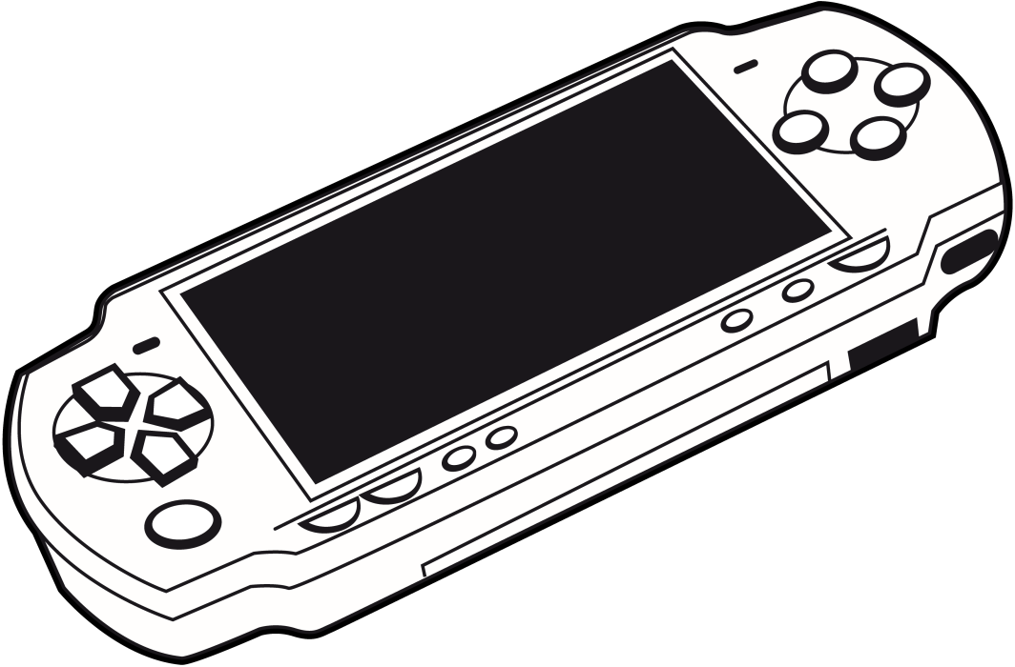
事例：写真撮影（ゲーム機を使ったもの）
■小学校６年生の男子児童が、同級生に無理やり全裸にされ、ゲーム機のカメラで動画撮影されたり、下半身の写真を撮られたりするなどのいじめを受けていた。
■男子中学生４人が同じ運動部の一人に対して暴行を加えている動画が、インターネット掲示板に掲載されていた。
4

Slide 5
こんな危険もあります
個人情報
5
Notes:
5

Slide 6
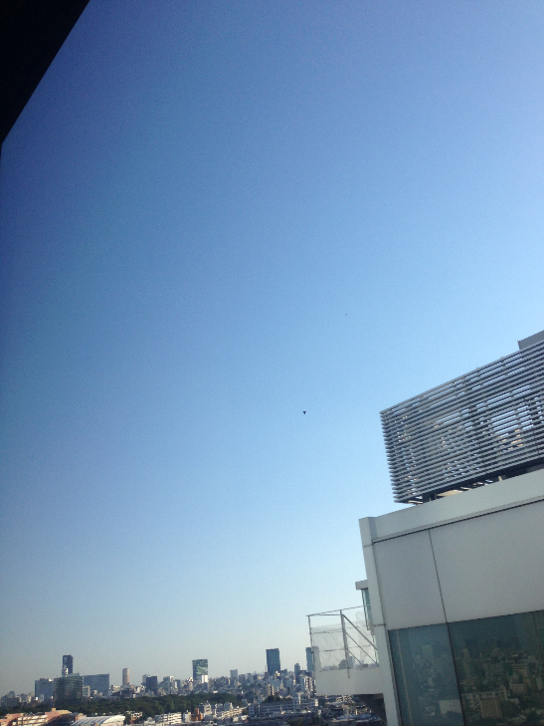
事例：GPS付カメラで撮影した写真
撮影場所・日時・撮影機種までわかってしまう！
6
Notes:
6

Slide 7
位置情報が判明したことによるトラブル事例・・・
今日はおうちに1人だからのんびりできるー！
部屋を片付けたから、写真撮ったよ～♪
見て見て～！
しめしめ・・・
この家は、今
子どもがひとり
きりだな・・・
ストーカ行為の被害者
などが実際に発生している
7

Slide 8

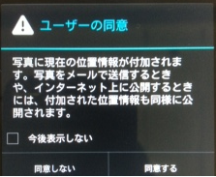
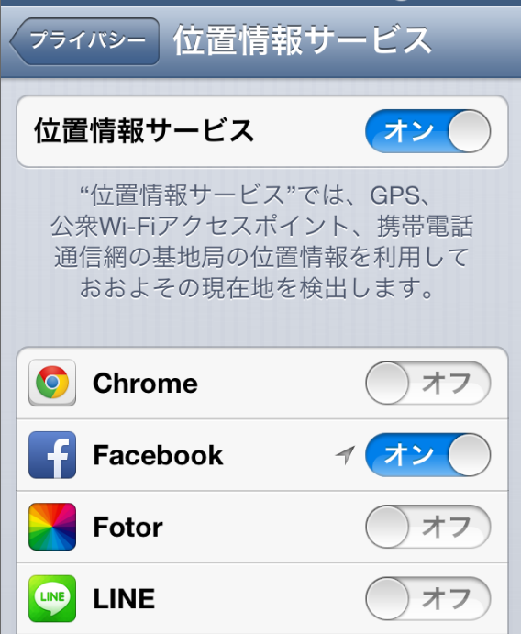
GPS付のカメラで撮った写真には・・・
位置情報が記載されている！
位置情報を「オフ」にして写真撮影しましょう！
8
Notes:
GPS機能がついている携帯、デジカメ等で撮影した写真には、撮影時に位置情報を画像に付加する機能がついている商品があります。
これに気付かずに自宅でとった写真をブログやツイッターにアップしたら、住所が第三者にわかってしまいます。
購入時に既に位置情報の付加設定がONになっているものもあるので、自分の機器を確認し、不要ならOFFにしましょう！
8

